Slide 1
Inscription à l’Assurance Maladie
HEALTH INSURANCE REGISTRATION
Nom de l’entité émettrice

Slide 2
01
A QUOI SERT L’ASSURANCE MALADIE ?
WHAT DOES THE FRENCH HEALTH INSURANCE SYSTEM DO?

Slide 3
A QUOI SERT L’ASSURANCE MALADIE ?
Rembourse une partie des frais de santé
It covers our health care expenses

Slide 4
02
QUI DOIT S’INSCRIRE À L’ASSURANCE MALADIE ?
WHO NEEDS TO REGISTER FOR FRENCH HEALTH INSURANCE COVERAGE?

Slide 5
QUI DOIT S’INSCRIRE ? / WHO NEEDS TO REGISTER?
Les étudiants internationaux hors Union Européenne
International students from outside the European Union
Les étudiants internationaux de l’Union Européenne sans Carte Européenne d’Assurance Maladie (CEAM)
International students from the European Union who don’t have a European Health Insurance Card (EHIC)
La Carte Européenne d’Assurance Maladie (CEAM) permet une prise en charge des frais de santé dans les états membres de l’union européenne
The European Health Insurance Card (EHIC) provides coverage of health insurance expenses in European Union member States.

Slide 6
02
COMMENT S’INSCRIRE À L’ASSURANCE MALADIE ?
HOW DO I REGISTER FOR FRENCH HEALTH INSURANCE COVERAGE?

Slide 7
ETAPE 1 / STEP 1
Je me rends sur le site https://etudiant-etranger.ameli.fr/#/ ou je flashe le code
Go to the website https://etudiant-etranger.ameli.fr/#/ or scan the QR code

Slide 8
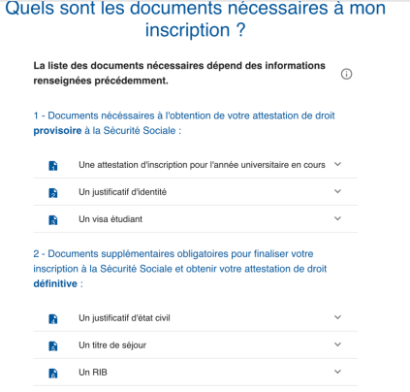
ETAPE 2 / STEP 2
Je remplis les informations demandées en page d’accueil :
I fill in informations requested on the home page :
Ma situation / Your circumstances
Ma date de naissance / Your date of birth
Ma nationalité / Your nationality
Je confirme avoir tous les documents suivants
Make sure you have all the documents you
need.

Slide 9
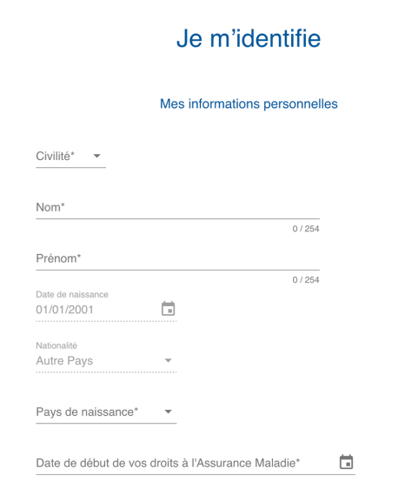
ETAPE 3 / STEP 3
Je complète mes informations personnelles, l’ensemble de mes coordonnées avec mes informations de contact :
Fill in all of your personal information, including your full address and contact information :

Slide 10
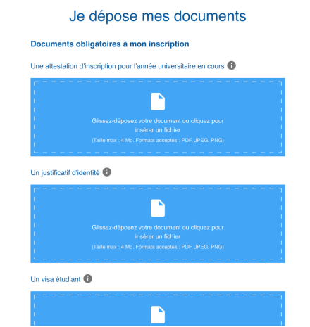
ETAPE 4 / STEP 4
Je dépose les documents obligatoires :
Upload the mandatory documents:
Certificat de scolarité / Certificate of school enrollment
Justificatif d’identité (sous format pdf)/ Proof of identity (in pdf)
Visa étudiant / Student visa
Et les documents complémentaires si je les ai :
Plus any additional documents you may have:
Justificatif d’état civil / Vital record
Titre de séjour (sous format pdf) / Residency permit (in pdf)
RIB / Official banking information slip (“RIB”)

Slide 11
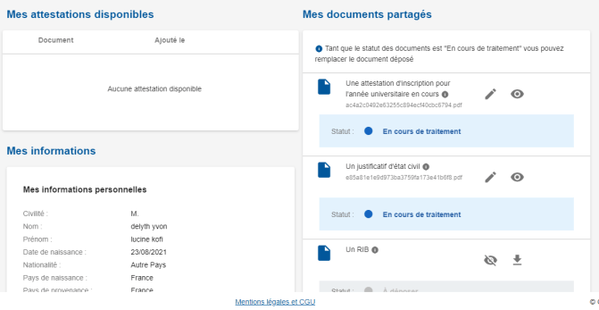
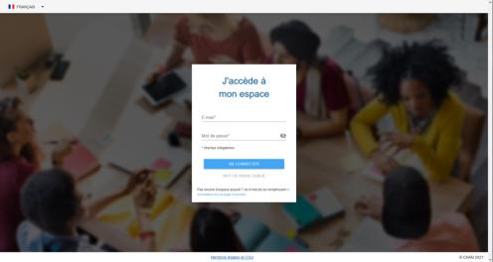
ETAPE 5 / STEP 5
Après avoir déposé tous les documents, je peux créer mon espace personnel
After uploading all documents, I can create my personal account on
https://etudiant-etranger.ameli.fr/espace

Slide 12
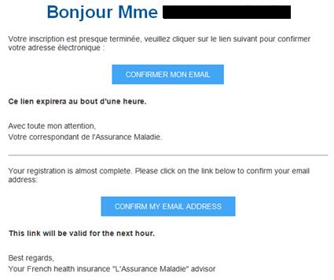
ETAPE 6 / STEP 6
Après avoir créé mon espace personnel, je le valide dans l’heure qui suit
After I created my personnal account,
I validate it within the hour

Slide 13
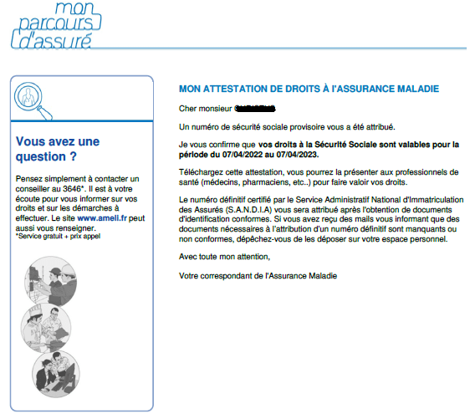
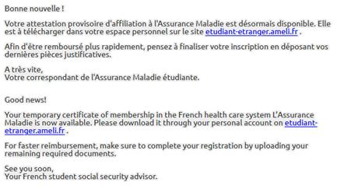
ATTESTATION PROVISOIRE DE DROITS
Après réception du mail, je télécharge mon attestation provisoire de droits à l’Assurance Maladie
After I received a mail, I download my temporary certificate of membership in the French health care system.

Slide 14
03
LES BONS RÉFLEXES
GETTING THE MOST OUT OF YOUR HEALTH CARE COVERAGE

Slide 15
LES DÉMARCHES DE SANTÉ
Je déclare mon médecin traitant lors d’une consultation auprès d’un médecin en France
Je m’inscris à l’Assurance Maladie française
Je m’inscris depuis le site internet : etudiant-etranger.ameli.fr
J’ouvre mon compte personnel ameli depuis ameli.fr ou via l’application ameli
Je saisis les informations obligatoires et je dépose les pièces justificatives obligatoires
J’adopte les bons réflexes afin d’être bien remboursé
Je demande ma carte Vitale
Je crée mon espace personnel qui me permet le suivi de mon dossier et de télécharger mon attestation de droits provisoire puis définitive à l’Assurance Maladie
* A déjà été effectué
* À effectuer
Notes:
L’étudiant étranger qui vient pour la première fois en France pour ses études doit s’affilier à l’Assurance Maladie via le site etudiant-etranger.ameli.fr puis créer son espace personnel en suivant les étapes indiquées.
Cette démarche est unique et ne sera pas à renouveler s’il poursuit ses études en France plusieurs années universitaires.
Ainsi, les étudiants internationaux bénéficient du remboursement de leurs frais de santé en cas de maladie ou de maternité par la CPAM de leur lieu de résidence.

Slide 16
SETTING UP YOUR COVERAGE
Register with the French health insurance system “l’Assurance Maladie”
Declare your primary care physician (“médecin traitant”) when you see a doctor in France
1 – Register online on etudiant-etranger.ameli.fr
Open a personal ameli account on ameli.fr or using the ameli app
2 – Enter the required information and upload your mandatory supporting documents
Make the most out of your coverage to maximize your reimbursements
Request a French health insurance card (“carte Vitale”)
3 – Create your personal account in order to download your provisional certificate of membership in the French health insurance system. Later, you will be able to obtain your permanent certificate of membership.
* Already done
*To do
Notes:
L’étudiant étranger qui vient pour la première fois en France pour ses études doit s’affilier à l’Assurance Maladie via le site etudiant-etranger.ameli.fr puis créer son espace personnel en suivant les étapes indiquées.
Cette démarche est unique et ne sera pas à renouveler s’il poursuit ses études en France plusieurs années universitaires.
Ainsi, les étudiants internationaux bénéficient du remboursement de leurs frais de santé en cas de maladie ou de maternité par la CPAM de leur lieu de résidence.

Slide 17
OBTENIR LA CARTE VITALE OBTAIN FRENCH INSURANCE CARD
Je reçois par courrier mon formulaire de demande de carte vitale que je complète et renvoie rapidement.
You will receive a French health insurance card application form by mail. Fill it out and send it back as soon as possible.

Slide 18
LES BONS REFLEXES EN SANTÉ GETTING THE MOST OUT OF YOUR HEALTH CARE COVERAGE
Intervenante : Florence GAU
Déclarez un médecin traitant afin de bénéficier d'un suivi médical
coordonné et d’être mieux remboursé
Declare a primary care physician (“médecin traitant”) to get coordinated care
that is better reimbursed.
Rendez vous sur http://annuairesante.ameli.fr/ pour trouver un établissement de soins ou un professionnel de santé près de chez vous
Go on the website http://annuairesante.ameli.fr/ to find a health care facility or a health professional near to your home.
Utilisez votre carte Vitale auprès des professionnels de santé pour être remboursé plus rapidement et bénéficier du tiers payant (qui dispense le bénéficiaire de l'Assurance maladie de faire l'avance des frais médicaux.)
Use your French health insurance card (“carte Vitale”) whenever you see a health care professional: you will be reimbursed faster and be able to use the third-party payment system.

Slide 19
LES BONS REFLEXES EN SANTÉ GETTING THE MOST OUT OF YOUR HEALTH CARE COVERAGE
Intervenante : Florence GAU
Complétez vos remboursements en adhérant à une complémentaire santé.
Pour adhérer à une complémentaire santé, vous devez y souscrire.
Optimize your reimbursement level by taking out supplementary health insurance. A supplementary health insurance will complete the reimbursement by french social security system.
You have to pay the supplementary health insurance in order to get benefit from it.
Si vous rencontrez des difficultés financières, vous pouvez bénéficier d'aides :
la Complémentaire santé solidaire et d’un accompagnement personnalisé
If you are experiencing financial difficulties, you may qualify for aid: France’s Subsidized Supplementary Health Insurance Program (“Complémentaire santé solidaire”/ CSS) and personal support services
*Si vous avez déjà une assurance privée, il n’est pas nécessaire d’adhérer à une complémentaire santé. Vérifiez auprès de votre assurance quels soins sont pris en charge.
If you already have a private insurance, you don’t need to take a supplemantary heatlh insurance. Check out with yout insurance what care is covered.

Slide 20
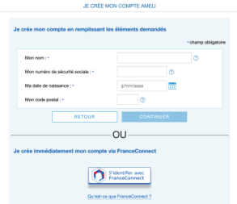
LES BONS REFLEXES EN SANTÉ GETTING THE MOST OUT OF YOUR HEALTH CARE COVERAGE
Intervenante : Florence GAU
Pour faciliter vos démarches de santé et être bien remboursé de vos soins, adoptez les bons réflexes dès votre arrivée ! For less paperwork and better reimbursement for care, start getting the most out of your coverage as soon as you get to France!
Créez un compte ameli sur le site ameli.fr ou sur l’appli ameli puis vérifiez que toutes vos informations sont à jour
Create an ameli account online on ameli.fr or on the ameli app and check that all your information is current:

Slide 21
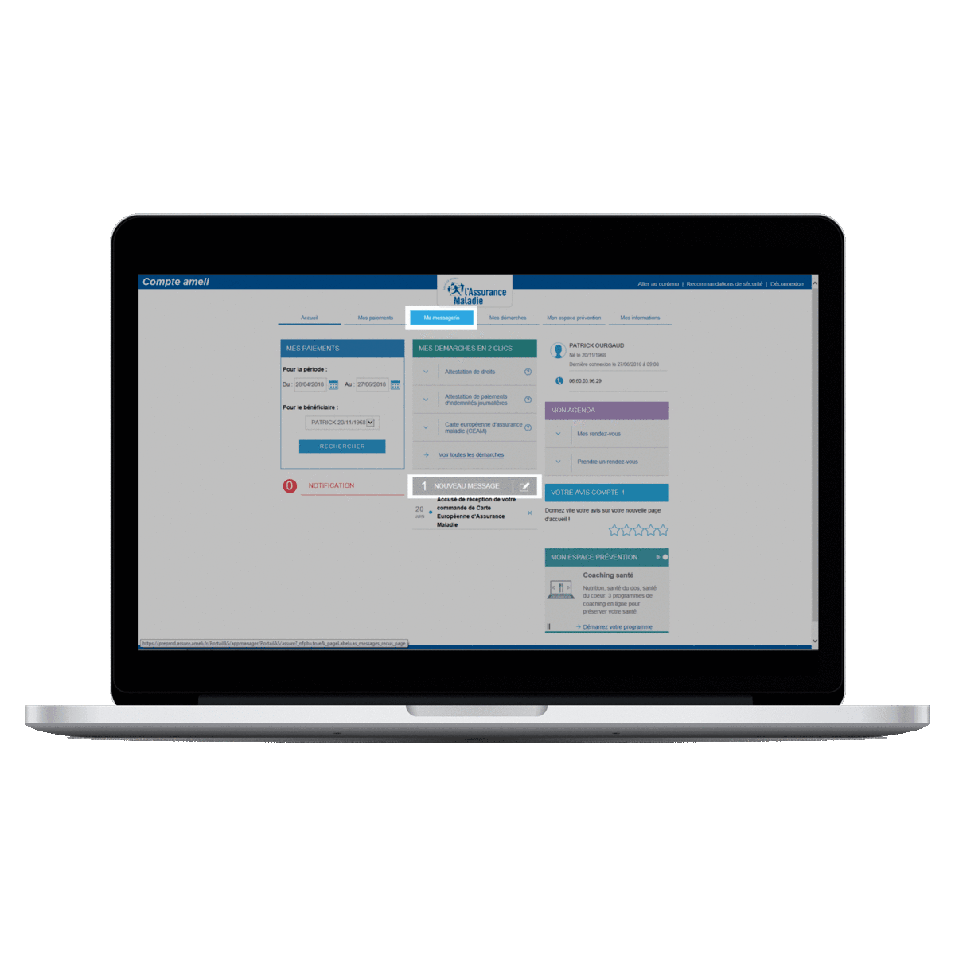
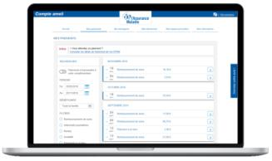
LES AUTRES AVANTAGES DU COMPTE AMELI YOU CAN ALSO USE YOUR AMELI ACCOUNT TO:
Suivi de vos remboursements
Track your reimbursements
Obtention rapide d’attestation de droits
Download a certificate of entitlement at any time
Messagerie disponible
Send and receive messages

Slide 22
LES CONTACTS AVEC L’ASSURANCE MALADIE
3646 Plateforme de Service téléphonique (gratuite + prix appel) :
Possibilité d’accéder à une plateforme en langue étrangère (anglais)
Prise de rendez-vous en accueil ou téléphonique
Accueil sur rendez-vous dans les CPAM du lieu de résidence de l’étudiant
ameli.fr pour s’informer : actualité, droits et démarches, remboursement, santé
compte ameli pour accéder à tous les services de son espace personnel :
consulter ses remboursements, télécharger ses attestations, obtenir sa carte
Européenne (CEAM), contacter un conseiller par e-mail…

Slide 23
CONTACTING THE FRENCH HEALTH INSURANCE SYSTEM “L’ASSURANCE MALADIE”
Call 09 74 75 36 46 for our Service line (no surcharge):
We can take foreign-language calls (English)
You can make an in-person or phone appointment for student support services
In-person services at your local health insurance fund (CPAM) by appointment :
Stay up-to-date on ameli.fr: news, entitlements and paperwork, reimbursements, health
Go to ameli to access all of our services through your personal account:
Check your reimbursements, download your certificates, get a European Health Insurance Card (EHIC), email a caseworker, and more

